Slide 1
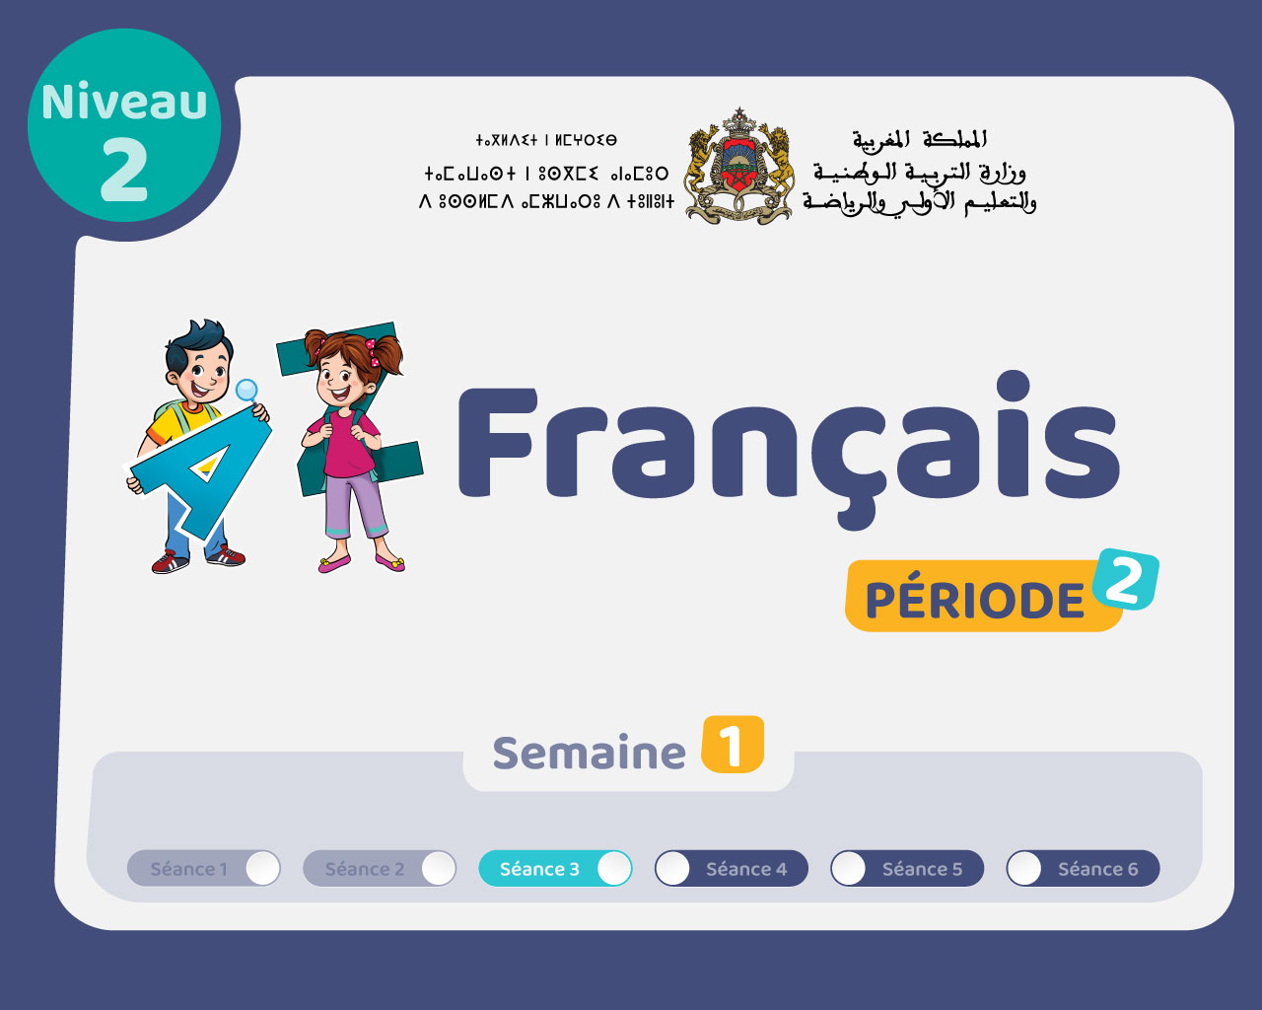

Slide 2

Il convient de lancer le mode diaporama pour la diffusion de la leçon en classe
Réservé à l’enseignant (e)

Slide 3

Pictogrammes
Réservé à l’enseignant (e)

Slide 4
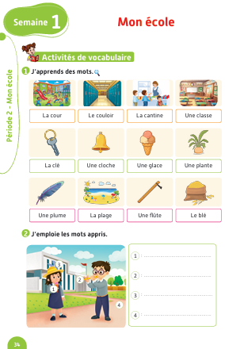
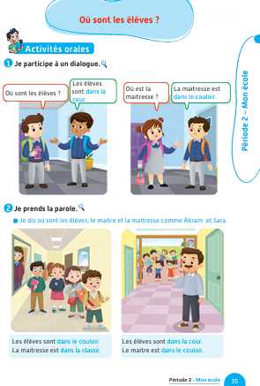
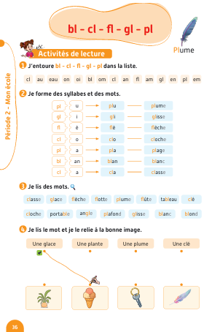
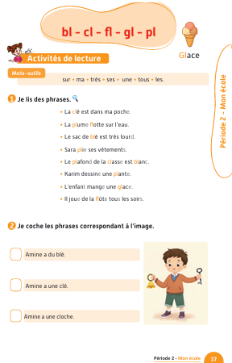
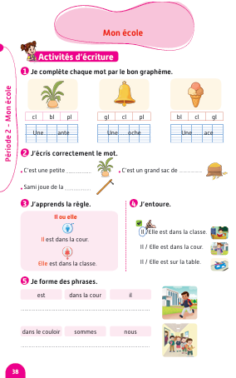
Contenu de la semaine
Réservé à l’enseignant (e)

Slide 5
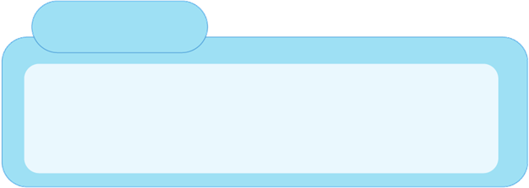
Organisation de la semaine
Réservé à l’enseignant (e)
Séance 1
Séance 4
Présentation du vocabulaire
Exploitation du vocabulaire
Travail sur livret
Oral – Dialogue
Ecriture – Point de langue
Lecture – Lecture et compréhension des mots
Séance 2
Séance 5
Oral - Acte de parole
Lecture – Graphèmes – bl - cl - fl - gl – pl.
Ecriture - Graphèmes – bl - cl - fl - gl – pl.
Oral – Prise de parole
Lecture – Lecture et compréhension des phrases
Ecriture – Phrases
Séance 3
Séance 6
Oral – Acte de parole
Lecture – Syllabes et mots
Ecriture – Mots
Révision
Lecture offerte

Slide 6

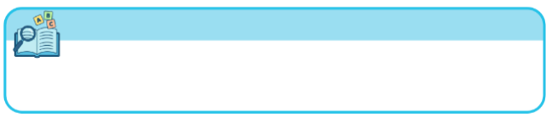

Plan de la séance 3
Réservé à l’enseignant (e)
1. Acte de parole
Répondre aux questions :
« Où sont les élèves ? » « Où est la maitresse ? »
Lecture de syllabes et de mots.
Ecriture de mots.

Slide 7



Bonjour les enfants ! La leçon de français commence maintenant. Soyez attentifs.

Slide 8
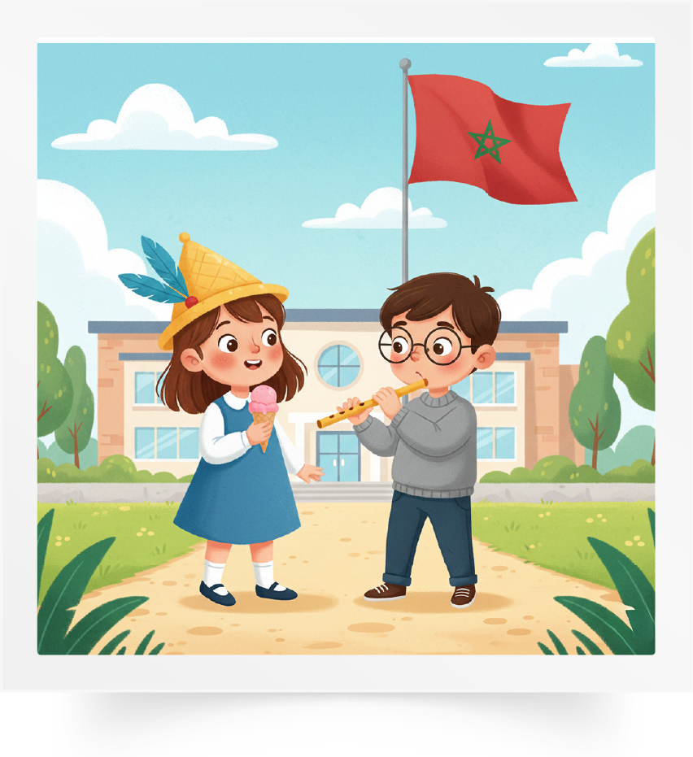
Avant de commencer la leçon, on va revoir la scène avec les mots du vocabulaire. Soyez attentifs.

Slide 9

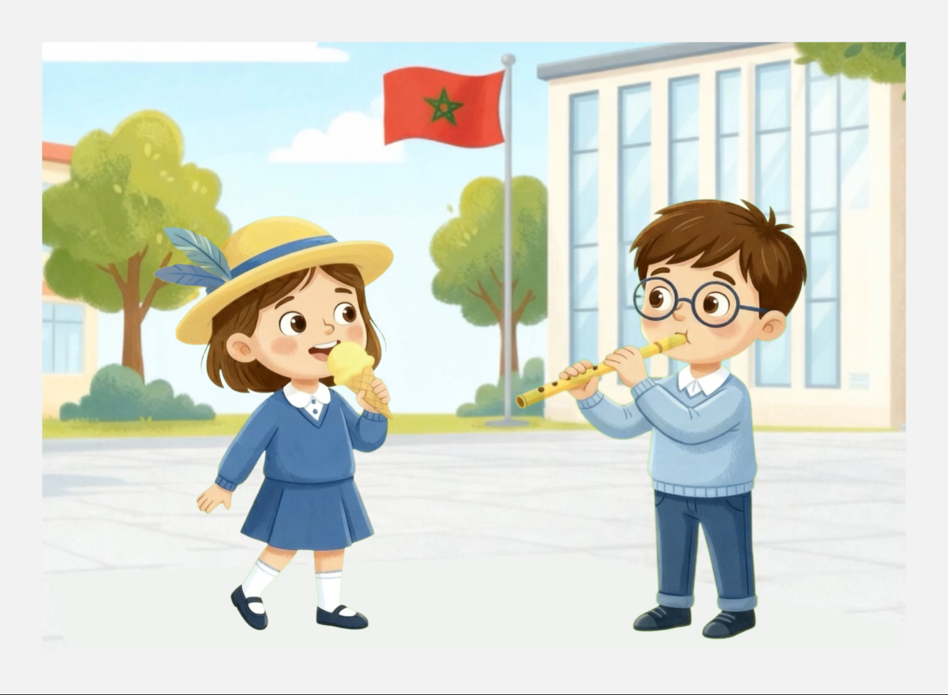

Lecture de la vidéo.

Slide 10

Qui veut passer au tableau pour décrire l’image ?

Slide 11
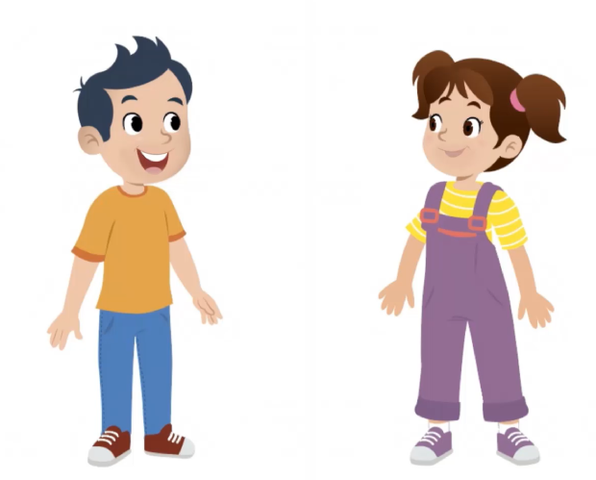
Maintenant, on passe à l’activité de l’oral. Nous allons apprendre à répondre à une question avec Majd et Nada.

Slide 12
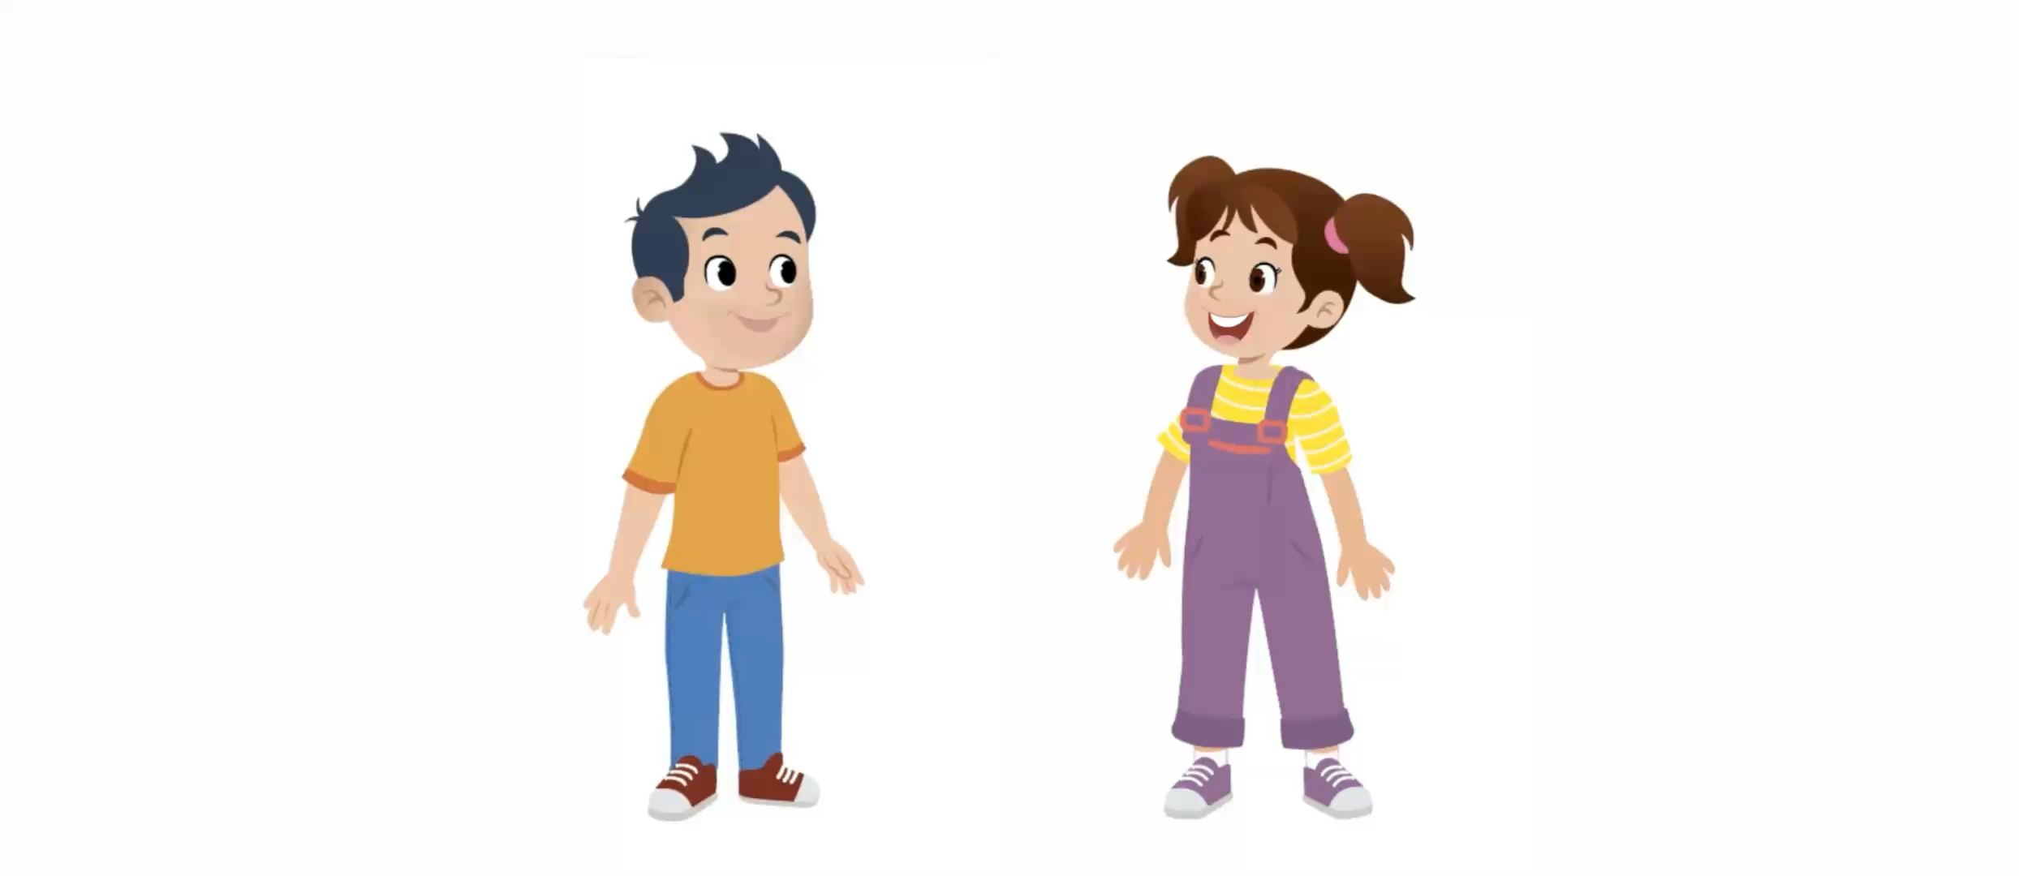
Lecture de la vidéo

Slide 13
Répétons ensemble.
Les élèves sont dans la cour.
La maitresse est dans le couloir.

Slide 14
Voici d’autres exemples.
Les élèves sont dans la cantine.
La maitresse est dans la classe.

Slide 15


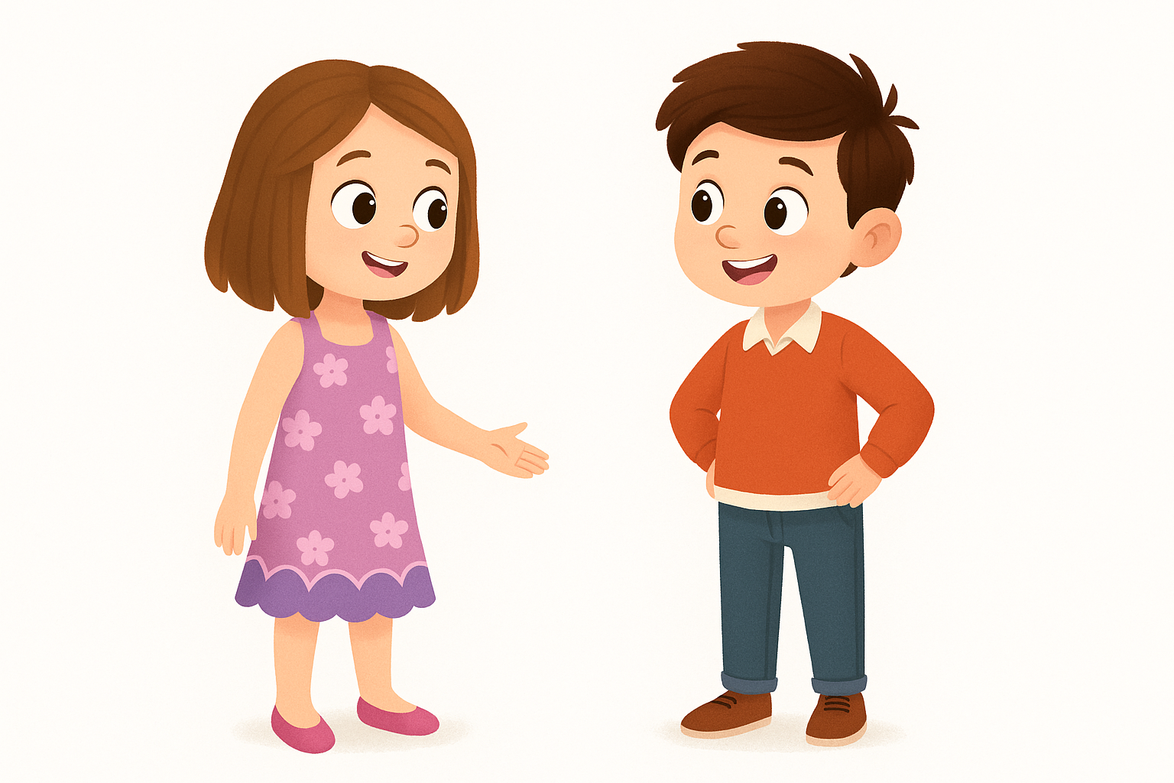
Qui veut passer au tableau pour jouer la scène en français ?
Où sont Les élèves ?
Les élèves sont ________

Slide 16
Qui veut passer au tableau pour jouer la scène en français ?
Où est la maitresse ?
La maitresse est ________

Slide 17


Chacun joue le dialogue avec son voisin.
Où sont les élèves ?
Les élèves sont ____

Slide 18
Plan de la séance 3
Réservé à l’enseignant (e)
Répondre aux questions :
« Où sont les élèves ? » « Où est la maitresse ? »
2. Lecture
Lecture de mots et de syllabes.
Écriture de syllabes.

Slide 19
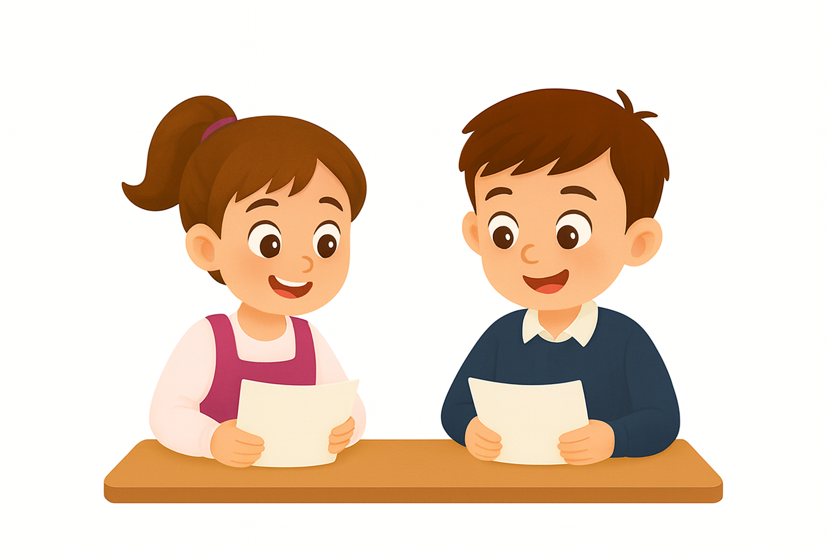
Maintenant, on va faire de la lecture.

Slide 20
Aujourd’hui, nous allons apprendre à lire des syllabes et des mots avec les sons « bl – cl – fl – gl - pl ».
bl cl fl gl pl

Slide 21
Qui veut lire ?
bl cl fl gl pl

Slide 22

Lecture de la vidéo.

Slide 23
Qui veut lire ?
pl u > plu > plume

Slide 24
Qui veut lire ?
gl i > gli > glisse

Slide 25
Qui veut lire ?
fl è > flè > flèche

Slide 26
Qui veut lire ?
cl o > cloche > cloche

Slide 27
Qui veut lire ?
bl eau > bleau > tableau

Slide 28
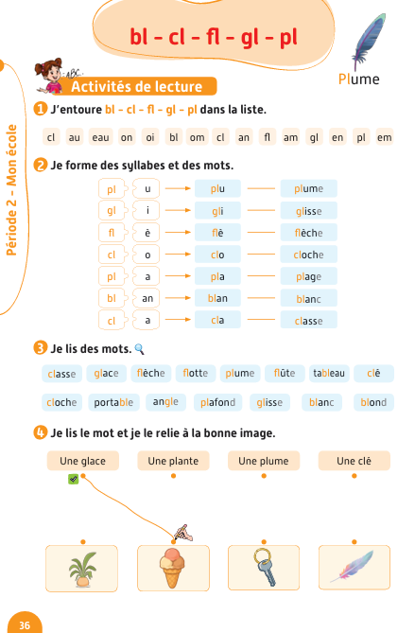
Ouvrez le manuel à la page 36. Avec votre voisin, vous allez faire l’activité 2.

Slide 29
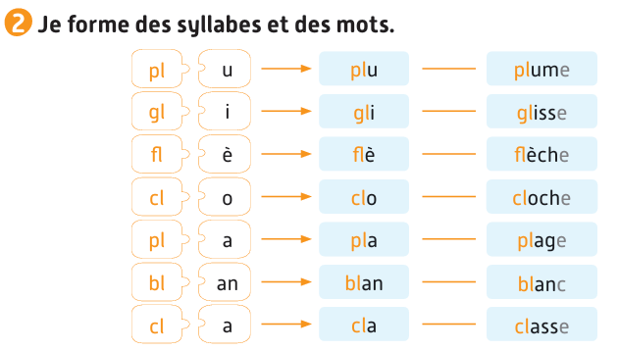
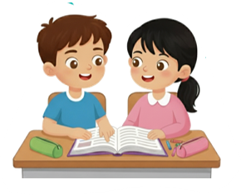
Maintenant, vous allez lire à votre voisin. À tour de rôle.

Slide 30
Plan de la séance 3
Réservé à l’enseignant (e)
Répondre aux questions :
« Où sont les élèves ? » « Où est la maitresse ? »
Lecture de syllabes et de mots.
3. Ecriture
Ecriture de mots.

Slide 31
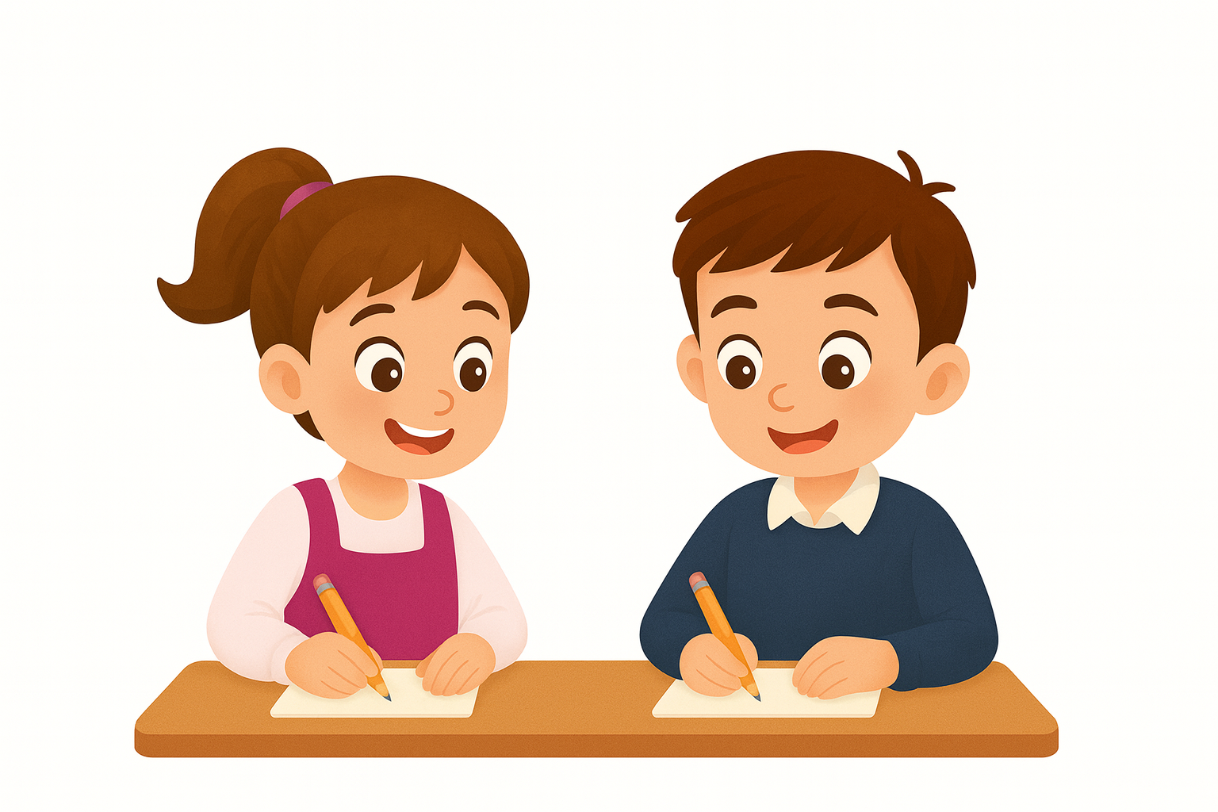
Maintenant, nous allons écrire des mots avec les sons « bl – cl – fl – gl - pl ». Soyez attentifs.

Slide 32
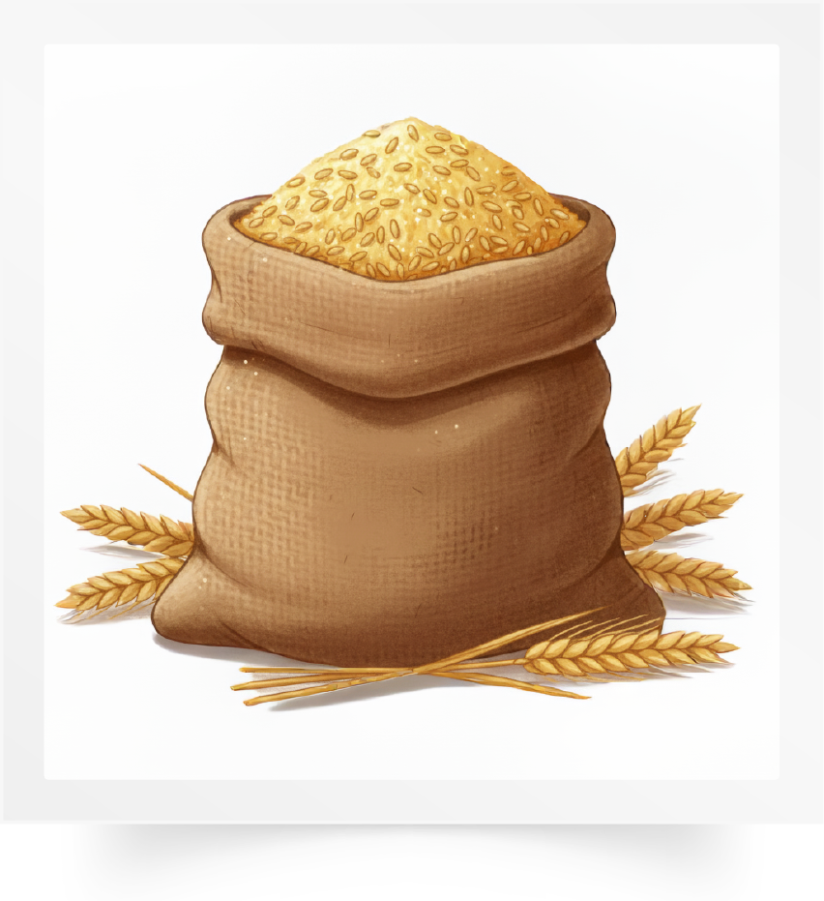
C’est le mot blé Nous allons l’épeler en lisant chaque lettre. Écoutez bien : b-l-é.
blé

Slide 33
Qui veut épeler le mot blé en lisant chaque lettre ?
blé

Slide 34

Prenez vos ardoises

Slide 35
Écrivez le mot qui correspond à cette image.

Slide 36
Levez vos ardoises.

Slide 37
Corrigez.
blé

Slide 38
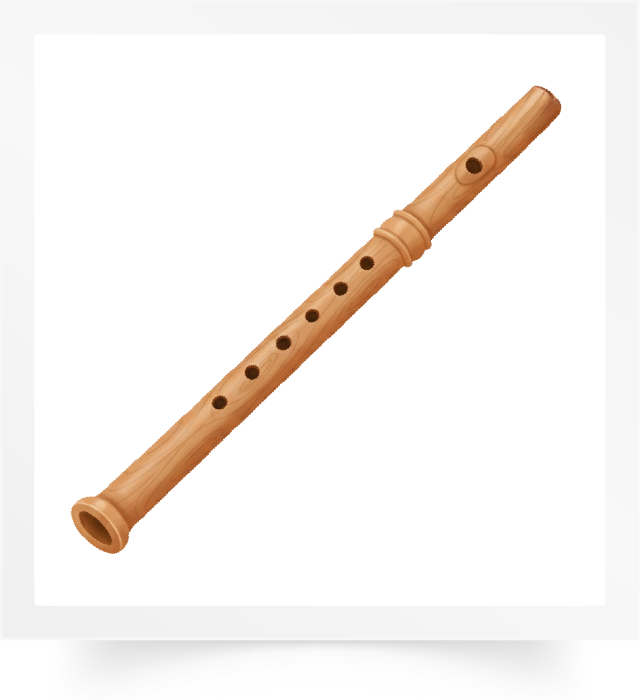
C’est le mot flûte. Nous allons l’épeler en lisant chaque lettre. Écoutez bien : f-l-û-t-e.
flûte

Slide 39
Qui veut épeler le mot flûte en lisant chaque lettre ?
flûte

Slide 40
Prenez vos ardoises.

Slide 41
Écrivez le mot qui correspond à cette image.

Slide 42
Levez vos ardoises.

Slide 43
Corrigez.
flûte

Slide 44

C’est le mot plante. Nous allons l’épeler en lisant chaque lettre. Écoutez bien : p-l-a-n-t-e.
plante

Slide 45
Qui veut épeler le mot plante en lisant chaque lettre ?
plante

Slide 46
Prenez vos ardoises.

Slide 47
Écrivez le mot qui correspond à cette image.

Slide 48
Levez vos ardoises.

Slide 49
Corrigez.
plante

Slide 50
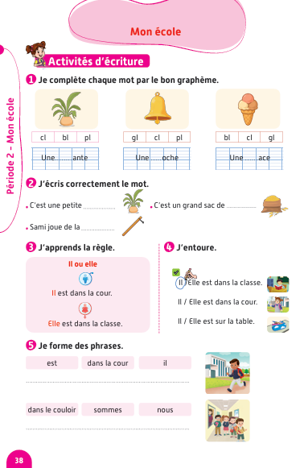
Prenez vos livrets à la page 38.

Slide 51
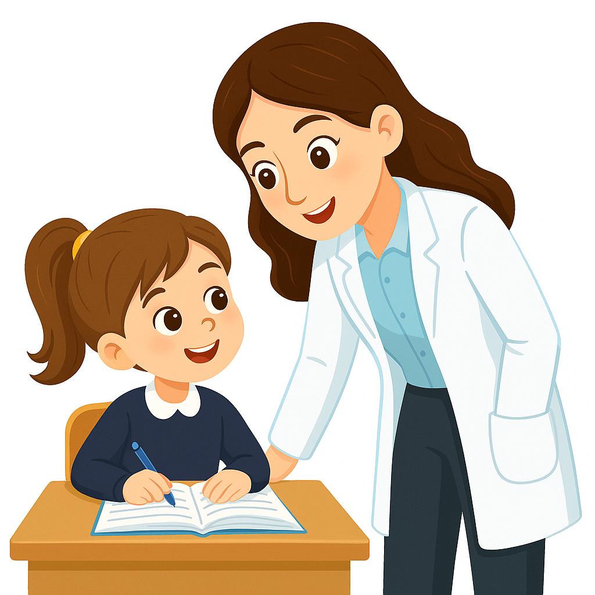
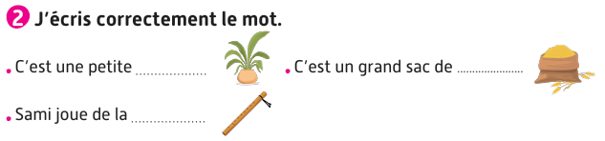
On va faire l’activité 2. Je vais vous expliquer la consigne. Ensuite, je vais circuler entre les rangs pour vous aider.

Slide 52
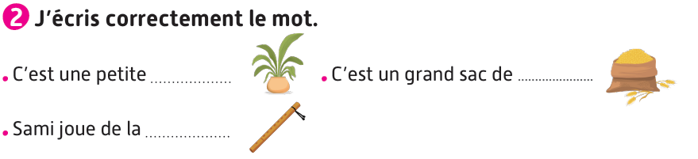
Corrigez.
plante.
blé.
flûte

Slide 53

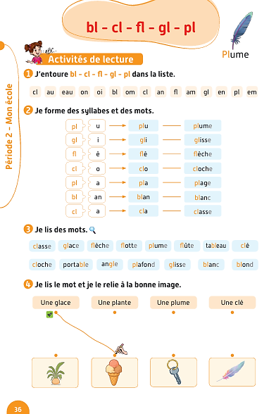
La séance d’aujourd’hui est terminée. À la maison, lisez ces mots et recopiez-les sur votre cahier.

